Slide 1
TRƯỜNG ĐẠI HỌC PHENIKAA
KHOA CÔNG NGHỆ THÔNG TIN
MÔN HỌC: KIẾN TRÚC MÁY TÍNH (THỰC HÀNH)
GIÁO VIÊN: NGUYỄN VĂN CƯỜNG
EMAIL: cuong.nguyenvan@phenikaa-uni.edu.vn
Tell: 091 86 89 388

Slide 2
TỔNG QUAN VỀ LẬP TRÌNH ARDUNIO
1. Arduino là gì?
Arduino là nền tảng điện tử mã nguồn mở, dựa trên phần cứng và phần mềm, linh hoạt và dễ sử dụng.
Các board mạch Arduino có khả năng đọc dữ liệu từ môi trường (ánh sáng, nhiệt độ, độ ẩm,…), trạng thái nút bấm,… Arduino cũng có thể điều khiển các thiết bị như động cơ, đèn LED và gửi thông tin đến các thiết bị khác,…
Chúng ta có thể lập trình điều khiển Arduino với ngôn ngữ lập trình C++ trên công cụ phát triển Arduino là Arduino IDE.
Dự án Arduino được phát triển tại học viện Interaction Design ở Ivrea, Italy vào năm 2003. Mục đích ban đầu là giúp cho các sinh viên ở học viện có thể tạo ra các sản phẩm điện tử thú vị một cách dễ dàng, nhanh chóng với chi phí thấp.
Arduino là một dự án mã nguồn mở. Arduino phát triển thông qua việc cho phép người dùng trên toàn thế giới có thể xây dựng, phát triển và đóng góp vào dự án.
Các bạn có thể truy cập vào website chính thức của dự án là https://www.arduino.cc/ để xem thêm các thông tin hữu ích.

Slide 3
TỔNG QUAN VỀ LẬP TRÌNH ARDUNIO
2. Tại sao nên sử dụng Arduino?
Môi trường phát triển đơn giản, rõ ràng (Simple, clear programming environment)
Giá thành rẻ (Inexpensive)
Đa nền tảng (Cross-Platform)
Phần mềm mã nguồn mở và dễ dàng mở rộng (Open source and extensible software)
Phần cứng nguồn mở và dễ dàng mở rộng (Open source and extensible hardware)

Slide 4
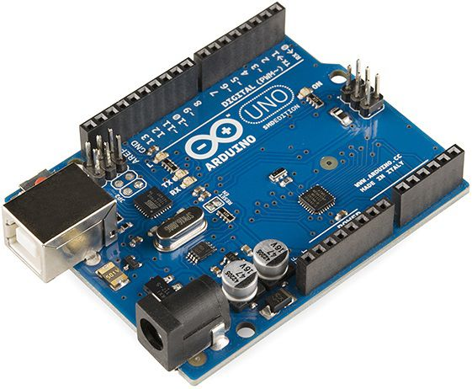
TỔNG QUAN VỀ LẬP TRÌNH ARDUNIO
3. Cấu trúc của board mạch Arduino Uno
3.1. Cấu trúc của board mạch Arduino Uno

Slide 5
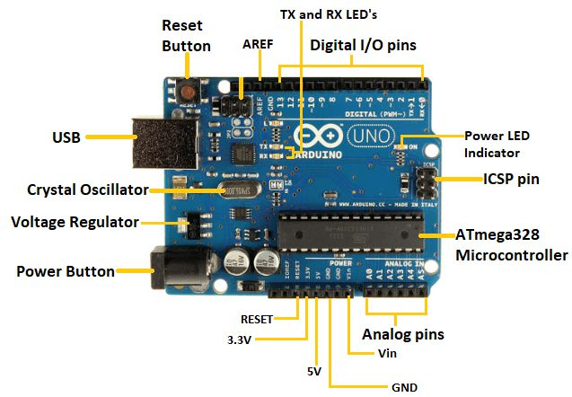
TỔNG QUAN VỀ LẬP TRÌNH ARDUNIO
ATmega328 Microcontroller là vi điều khiển thuộc họ megaAVR, do hãng Atmel sản xuất.
ICSP pin viết tắt của In Circuit Serial Programming.
Đó là chân lập trình nối tiếp cho phép người lập trình sử dụng một vài phương thức có sẵn trong firmware của Arduino.
Power LED Indicator báo nguồn của Arduino. Đèn sáng thì có nguồn, đèn tắt thì mất nguồn.
Digital I/O pins là những chân có giá trị nhị phân: HIGH (1) hoặc LOW (0). Có các chân từ D0 đến D13. Một số chân có thể xuất xung PWM là ~D3, ~ D5, ~ D6, ~ D9, ~ D10, ~ D11.
TX and RX LED’s báo có luồng dữ liệu truyền (Transmit – TX) và nhận (Receive – RX) của Arduino qua cổng nối tiếp (Serial) với các thiết bị khác.

Slide 6
TỔNG QUAN VỀ LẬP TRÌNH ARDUNIO
AREF (Analog Reference) pin là chân cấp điện áp tham chiếu từ bên ngoài cho Arduino.
Reset button để reset lại board mạch Arduino.
USB cho phép kết nối với máy tính, thường dùng nạp mã code từ máy tính sang board mạch Arduino.
Crystal Oscillator là thạch anh, có tần số 16MHz.
Voltage Regulator là mạch ổn áp chuyển đổi nguồn vào thành 5V cấp cho Arduino.
GND là chân ground, có hiệu điện thế 0V.
Vin là nguồn đầu vào của board mạch Arduino.
Analog Pins là các chân xử lý tín hiệu Analog khi kết nối với các thiết bị khác. Có các chân được đánh số từ A0 đến A5.
Power Button kết nối với nguồn cấp cho Arduino.

Slide 7

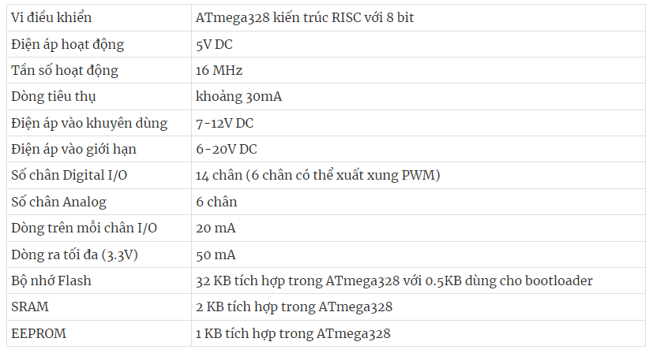
TỔNG QUAN VỀ LẬP TRÌNH ARDUNIO
3.2. Thông số kỹ thuật của Arduino Uno R3

Slide 8
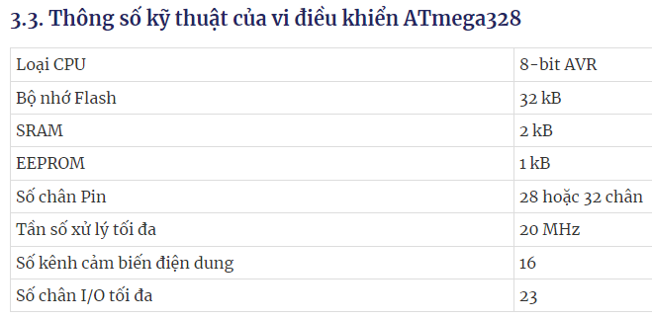
TỔNG QUAN VỀ LẬP TRÌNH ARDUNIO
3.2. Thông số kỹ thuật của Arduino Uno R3

Slide 9
Hướng dẫn cài đặt và sử dụng Arduino IDE
1. Download Arduino IDE
Download Arduino IDE tại website chính thức của Arduino: Arduino.cc
Hiện tại, phiên bản dành cho Windows, Linux, Mac OS X.
2. Cài đặt Arduino IDE
Double click file cài đặt Arduino IDE, chọn “I Agree”, sau đó, click Next và chọn đường dẫn cài đặt Arduino IDE, mặc định là C:\Program Files (x86)\Arduino. Chương trình cài đặt yêu cầu khoảng 500MB dung lượng ổ cứng còn trống.

Slide 10
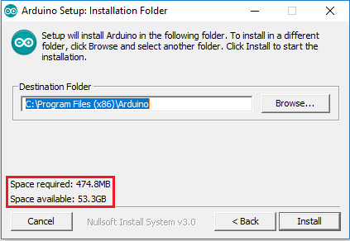
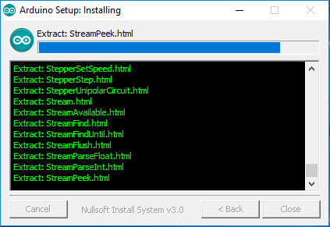
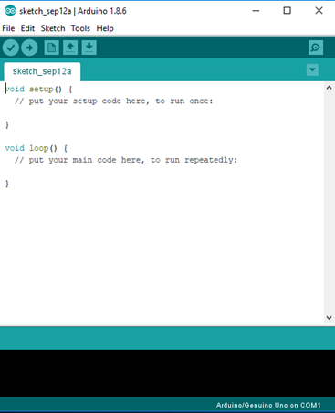
Hướng dẫn cài đặt và sử dụng Arduino IDE

Slide 11

Hướng dẫn cài đặt và sử dụng Arduino IDE
3. Sử dụng Arduino IDE
Thanh công cụ của Arduino
Button đầu tiên: biên dịch code ra mã Hex để nạp vào Arduino
Button thứ hai: upload mã biên dịch vào Arduino
Button còn lại: lần lượt là New, Open, Save file code (.ino) Arduino.
Menu “File”
Examples: chứa các ví dụ mẫu khi lập trình Arduino
Preferences: cấu hình cài đặt Arduino IDE
Menu “Tool”
Board: chọn đúng loại board Arduino đang lập trình.
Port: chọn cổng kết nối Arduino với máy tính.
File mã nguồn (source code) của Arduino IDE có đuôi mở rộng là .ino. Để nhúng lệnh điều khiển vào Arduino thì cần biên dịch file .ino thành file .hex. File .hex chứa lệnh thực thi được biểu diễn dưới dạng hệ cơ số 16. Board mạch Arduino chỉ hiểu và chạy được những lệnh này.

Slide 12
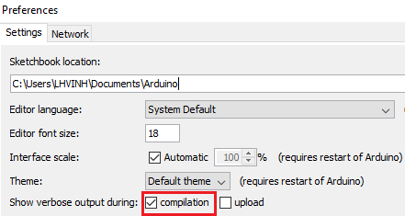
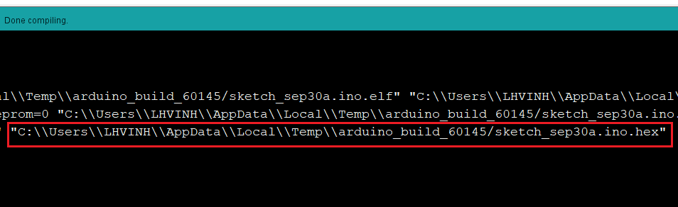
Hướng dẫn cài đặt và sử dụng Arduino IDE
Đổi đường dẫn biên dịch ra file Hex
– File Hex là file nạp vào Arduino để Arduino thực thi được
– Khi biên dịch thì file Hex sẽ nằm ở đường dẫn mặc định (thường trong Program Data trong phân vùng C). Để xem đường dẫn mặc định này, ta làm như sau:
Bước 1 – Chọn File->Preferences rồi chọn compilation ở phần “Show verbose output during”
Bước 2 – Nhấn nút biên dịch file code đang mở và xem đường dẫn ở phần thông báo compile Arduino.

Slide 13
Hướng dẫn cài đặt và sử dụng Arduino IDE
Đổi đường dẫn file Hex, thực hiện các bước sau:
Click File->Preferences->More preferences can be edited directly in the file (edit only when Arduino is not running), mặc định là C:\Users\ACER\AppData\Local\Arduino15. Tắt Arduino IDE, sau đó, delete file preferences.txt.
Mở đường dẫn cài đặt Arduino và vào thư mục lib, mặc định là C:\Program Files (x86)\Arduino\lib. Copy file preferences.txt ra ngoài Desktop.
Mở file này lên và thêm dòng lệnh build.path=[Đường dẫn]. Ví dụ, build.path=C:\\hex.
Copy file preferences.txt đè vào file preferences.txt trong thư mục lib. Tắt Arduino IDE và mở lại.

Slide 14
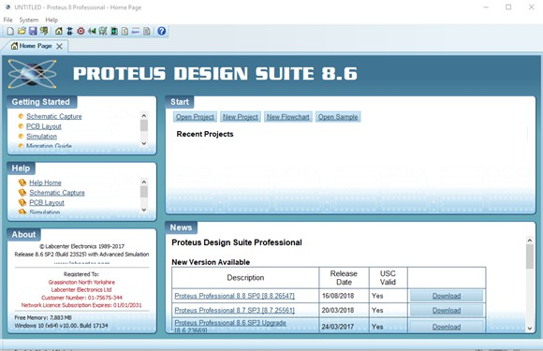
Hướng dẫn sử dụng phần mềm mô phỏng
mạch điện tử Proteus
1. Download Proteus
Các bạn có thể download file cài đặt Proteus tại website LabCenter..
Phiên bản Proteus sử dụng trong bài này là Proteus 8.6 SP2.
2. Cài đặt Proteus
Double click file cài đặt Proteus, chọn đường dẫn cài đặt Proteus.

Slide 15

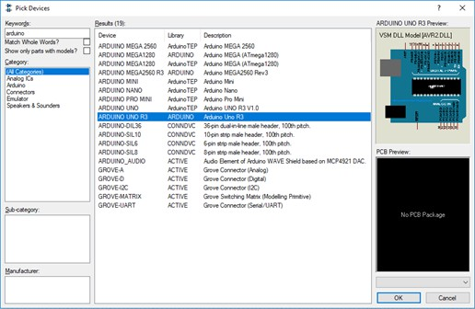
Hướng dẫn sử dụng phần mềm mô phỏng
mạch điện tử Proteus
Trong Proteus không có sẵn giả lập Arduino, ta cần download thư viện Arduino cho Proteus tại đây. Giải nén và copy 2 file .IDX và .LIB bỏ vào đường dẫn thư viện của Proteus là C:\Program Files (x86)\Labcenter Electronics\Proteus 8 Professional\LIBRARY.
Bắt đầu thiết kế mạch
Nhấn phím P để thêm các linh kiện vào Project của Proteus. Tìm Arduino thì gõ arduino, đèn led thì gõ led, điện trở thì gõ res,…

Slide 16
Hướng dẫn sử dụng phần mềm mô phỏng
mạch điện tử Proteus
Nhúng code và chạy điều khiển Arduino với Proteus
VIDEO HƯỚNG DẪN:
https://www.youtube.com/watch?v=Pe7Gfkmh3MA
setup
https://drive.google.com/drive/folders/0B7wC5tF4pJiqY2NrcmVhZXEwclk?resourcekey=0-Cgw49IW2_hDVqiE-hn9-jA

Slide 17
THỰC HÀNH VỚI 1 LED ĐƠN
THIẾT BỊ:
1 board Arduino UNO,
1 điện trở 220Ω,
1 led. Lưu ý, chân dương (+) của led kết nối với chân digital của board mạch Arduino, chân âm (-) của led kết nối vào GND của board mạch
Yêu cầu:
Sử dụng từ chân 13 để xuất dữ liệu được kết nối với led đơn. Điều khiển chế độ bật tắt trong thời gian 1s

Slide 18
THỰC HÀNH VỚI 8 LED ĐƠN
THIẾT BỊ:
1 board Arduino UNO,
8 điện trở 220Ω,
8 led. Lưu ý, chân dương (+) của led kết nối với chân digital của board mạch Arduino, chân âm (-) của led kết nối vào GND của board mạch
Yêu cầu:
Sử dụng từ chân 2→9 để xuất dữ liệu được kết nối với 8 con led đơn.
8 led chớp tắt với thời gian delay(500)
Bật lần lượt từ đèn led 1 →8 , tắt lần lượt từ đèn led 1 →8
Bật rồi tắt lần lượt từ đèn led 1 →8
Bật và tắt các led đối xứng nhau (1,8);(2,7);(3,6);(4,5), và ngược lại
Led sáng dồn từ đèn led 1 →8

